Slide 1
Управување со страв и вознемиреност за време на периодот СОВИД-19

Slide 2
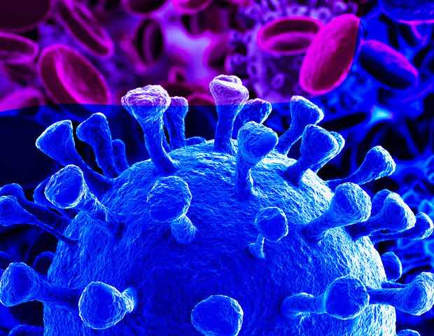
Вовед
Секогаш кога ќе се соочиме со тешка состојба / настан, како што е тековната состојба од пандемијата COVID-19, наидуваме на когнитивни ментални нарушувања или несоодветни негативни генерализации кои не ни служат добро.

Slide 3
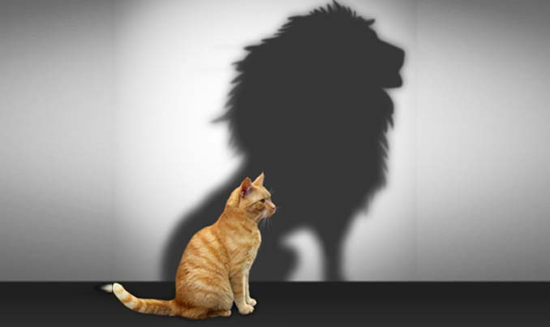
Можеме да претераме во реакциите и во количината на стравови кои ги имаме, можеме да ги преувеличуваме работите, се придржуве кон нив, слушајќи ги само нив и фокусирајќи се само на негативни аспекти. Не треба да претеруваме, слушајќи ги вестите во текот на целиот ден и со тоа да придонесеме за зголемена вознемиреност кај себе и да се чувствуваме стресно. Сето тоа негативно влијае врз нас и нашиот имунолошки систем.

Slide 4
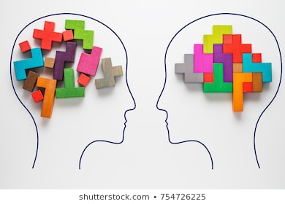
Она што треба да направите е да ја прифатите оваа состојба мирно и реалистично, и тоа мора да започне со вас така што ќе почнете да се грижите повеќе за себе и за другите околу вас, следејќи ги превентивните мерки. Тоа значи дека не треба да ги зголемуваме работите, туку да ги разбираме рационално, да се фокусираме на нас самите, да се бориме против стравот.

Slide 5
Свеста за ситуацијата е исклучително важна. Мора да работите на тоа во овој момент, тоа води кон подобар, позитивен процес на размислување, разбирање, прифаќање и управување со ова подобро.

Slide 6
Ако не успеете да се ослободите од прекумерната загриженост, прекумерниот страв, тогаш направете анализа за себе и за вашата состојба, идентификувајте ги овие мисли со цел да им овозможите да бидат посвесни / свесни за справување и управување со ситуацијата подобро. Она што можеме да направиме е прво да ги идентификуваме овие мисли и емоции и потоа да ги запишеме:

Slide 7
Можете да ги напишете
Пример во колона поделена како во
А - Напишете го настанот / ситуацијата што ве натера да се чувствувате лошо- сегашната состојба на пандемијата „Ковид-19“.
Потоа, во колоната Б, можете да ги пишувате сите мисли што ги имате за настанот, а може да имаме и неколку автоматски мисли : да се случи нешто со вас од оваа ситуација и дека вирусот се шири се повеќе и повеќе, дека луѓето умираат секој ден. Ова ги прави одредени лица да се чувствуваат под стрес и вознемиреност. Она за што треба да размислите е последиците што можат да ги предизвикаат овие мисли.

Slide 8
Tабелата се прегледува и се оценува
Колку се важни тие мисли?
Што тие предизвикуваат кај вас?
Како те прават да се чувствуваш?
Можете ли да ја промените ситуацијата?
Колку се важни тие мисли? | Што тие предизвикуваат кај вас? | Како те прават да се чувствуваш? | Како те прават да се чувствуваш? | Можете ли да ја промените ситуацијата?

Slide 9
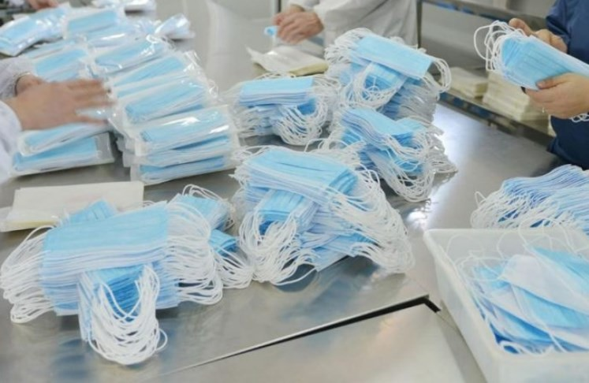
Мислите позитивно
Вие преземате соодветни мерки на претпазливост и се грижите за себе и вашето семејство. Се грижите за вашето здравје и имунитет. Ако сето ова го правите, сè ќе помине полесно.
Во меѓувреме ќе се запрашате?
-Дали има смисла да ги имам овие вознемирувачки идеи / мисли?
-Ќе увидите дека е бессмислено зато што вие работите на себе и на своето здравје постојано.

Slide 10
Ограничете го гледањето вести на медиумите, социјални мрежи кои дават информации за КОВИД-19 и фокусирајте се на работите што се позитивни во вашиот живот, ова ќе ви помогне полесно да ја проследите ситуацијата и да не пропуштите да ги видите најважните работи за вас.

Slide 11
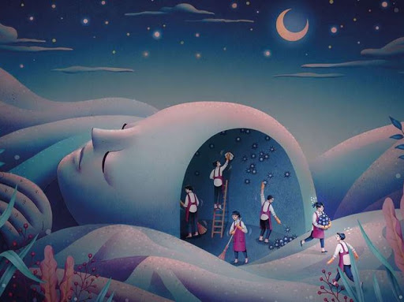
Други начини за управување со стресот во ова време што можат да бидат одлични олеснувачи
Соодветно спиење - обидете се да имате 6-8 часа спиење во текот на ноќта
Спиењето е клучен фактор за правилен психо-физички развој на човечкото суштество
Недостаток на сон има негативно влијание не само на расположението, туку и на можноста да се фокусираме на секојдневните задачи.

Slide 12
Консумирање на витамин Ц
Витамин Ц или витамин на живот, - консумирање на витамин Ц е најдобриот начин за зајакнување на вашиот имунолошки систем

Slide 13
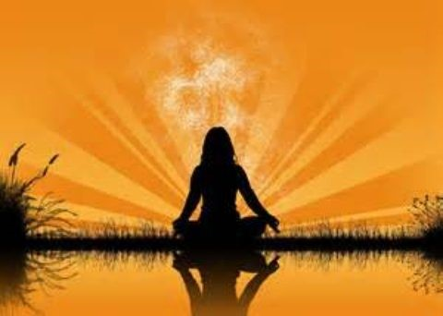
Mедитација или терапија за релаксација
Терапија за медитација или релаксација - дури три минути медитација дневно може да има позитивни ефекти врз вашето здравје.

Slide 14
Вежби или физичка активност дома
Вежби или физичка активност дома - можат да го зголемат расположението и да го намалат вознемиреноста

Slide 15
Дружење со другите
Дружење - не е неопходно да се разделите од сите. Користете алтернативни методи за дружење со пријателите преку социјалните мрежи или за остварување на повик, споделување и разговарање на нештата.

Slide 16
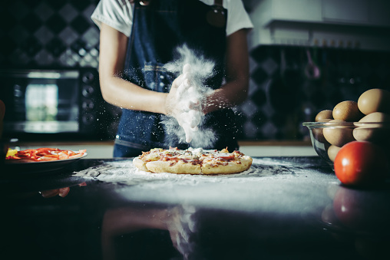
Други активности во домашни услови
Други домашни активности - Уметност, загатка, разни активности, игри со деца, различно готвење, гледање филм, читање, слушање музика, готвење итн.

Slide 17
Ви благодарам за вниманието

